Slide 1

Техника безопасности
на уроках
физической культуры
вводное занятие
Преподаватель физической культуры Агапова Е,Н МКОУ Аносовская СОШ

Slide 2
План урока
Общие требования техники безопасности на уроках физической культуры
Техника безопасности по видам спорта
График прохождения вида спорта
Техника безопасности по виду спорта
Контрольные нормативы по виду спорта
Первая помощь при травмах
Основные понятия

Slide 3
Основные
понятия

Slide 4
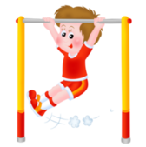
Физическая культура
это органическая часть общей культуры личности и общества, представляющая собой совокупность материальных и духовных ценностей, создаваемых и используемых обществом для физического совершенствования людей.
Материальные ценности
Спортивные сооружения
Инвентарь и оборудование
Финансирование
Спортивные достижения
Духовные ценности
Социальные достижения
Политические достижения
Научные достижения
Практические достижения

Slide 5
Физическое воспитание
это часть физической культуры; организованный
процесс направленного использования накопленных поколениями достижений физической культуры для физического совершенствования человека, содействия
гармоничному развитию личности.
Человек
Физическое воспитание
Личное достижения (улучшение здоровья, повышение уровня физического развития)

Slide 6
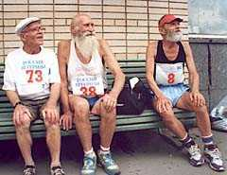
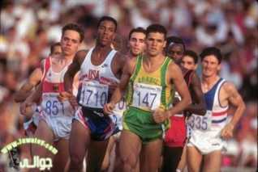
Спорт
это многогранное общественное явление, составляющее неотъемлемый элемент физической культуры общества, специфическим содержанием которого является соревновательная деятельность и подготовка к ней
Физкультурник
Спортсмен

Slide 7
Физические качества
определенные социально-обусловленные совокупности биологических и психических свойств человека, выражающих его физическую готовность осуществлять
активную двигательную деятельность
Быстрота
Ловкость
Сила
Выносли
вость
Гибкость

Slide 8
Общие требования техники безопасности на уроках физической культуры

Slide 9


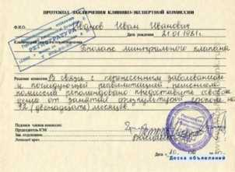
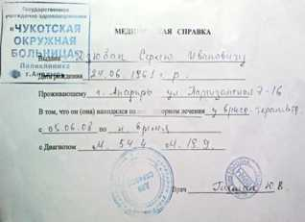
К занятиям допускаются:
Учащиеся, отнесенные по состоянию здоровья к основной и подготовительной медицинской группам
Учащиеся освобожденные от занятий по состоянию здоровья, должны присутствовать на уроке с классом. Они обязаны предъявить преподавателю медицинскую справку об освобождении.

Slide 10
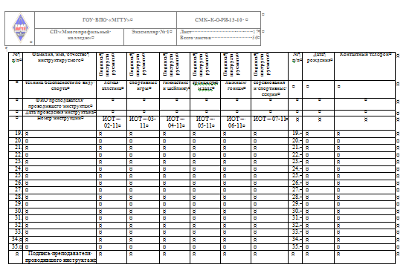

К занятиям допускаются:
Учащиеся прошедшие инструктаж по технике безопасности

Slide 11
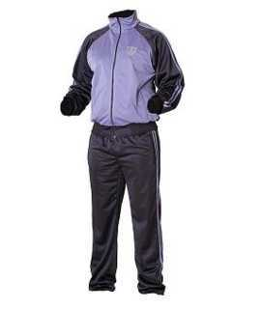
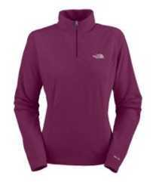
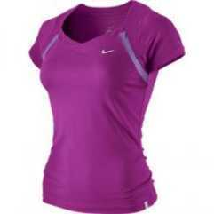
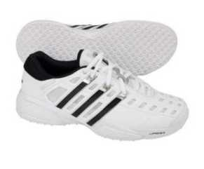
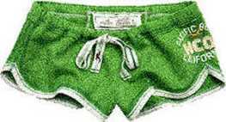
К занятиям допускаются:
Учащиеся, имеющие спортивную обувь и форму, не стесняющую движений и соответствующую
теме и условиям проведения занятий
Разрешено

Slide 12
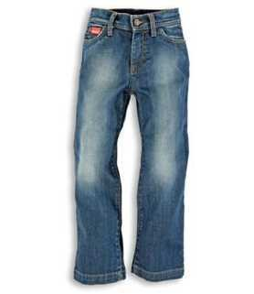
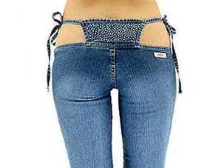
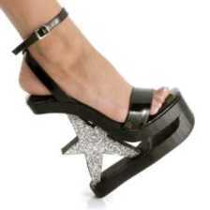
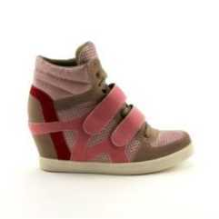
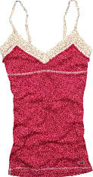
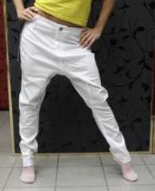
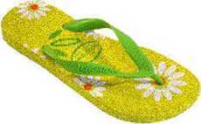
К занятиям допускаются:
Учащиеся, имеющие спортивную обувь и форму, не стесняющую движений и соответствующую
теме и условиям проведения занятий
Запрещено

Slide 13
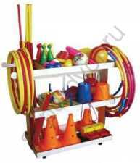
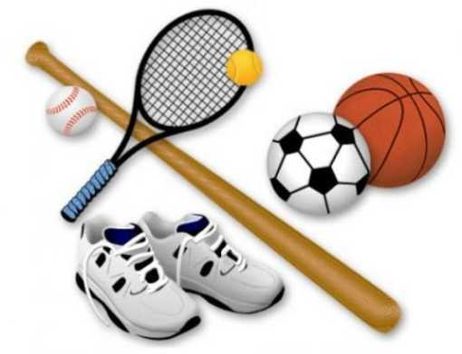
Учащийся должен:
бережно относиться к спортивному инвентарю и оборудованию, не использовать его не по назначению;
под руководством учителя подготовить инвентарь и оборудование, необходимые для проведения занятий;
убрать в безопасное место инвентарь, который не будет использоваться на занятии

Slide 14
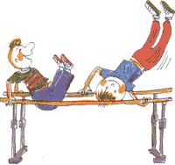
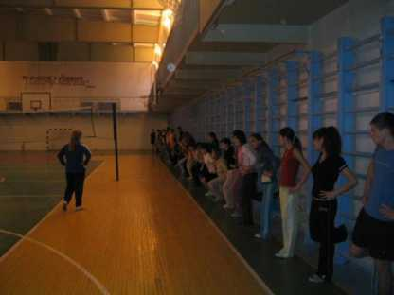
Учащийся должен:
заходить в спортзал, брать спортивный инвентарь и выполнять упражнения только с разрешения преподавателя

Slide 15
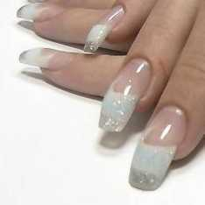

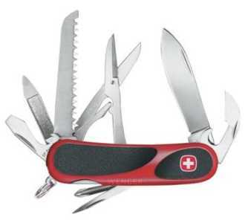


Учащийся должен:
переодеться в раздевалке, надеть спортивную форму и спортивную обувь
снять с себя предметы, представляющие опасность для других занимающихся (часы, висячие сережки и т.д.);
убрать из карманов спортивной формы колющие и другие посторонние предметы
Запрещено

Slide 16
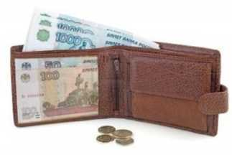
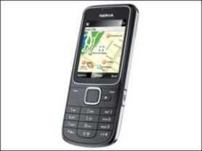
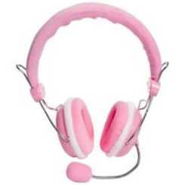
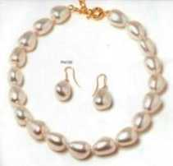

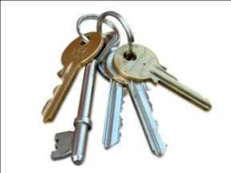
Учащийся должен:
Нести ответственность за сохранность своих ценных вещей, не рекомендуется оставлять их в спортивной раздевалке.
В целях сохранности передавайте ценные вещи освобожденным от урока товарищам.

Slide 17
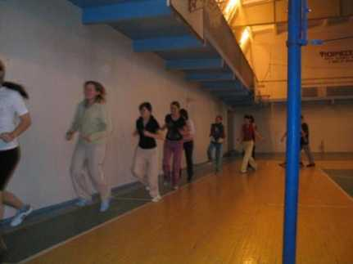
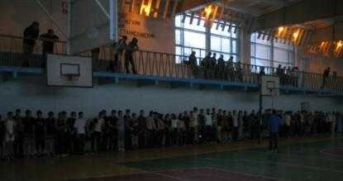
Учащийся должен:
по команде учителя встать в строй для общего построения
внимательно слушать объяснения упражнений и правильно их выполнять

Slide 18
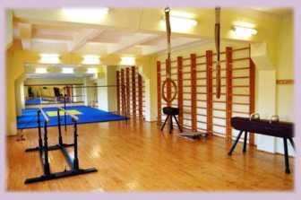
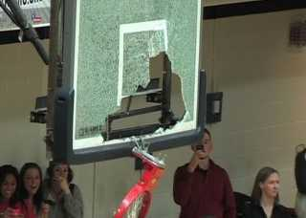

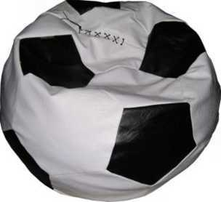
Учащийся должен:
выполнять упражнения только на исправном оборудовании
Можно
Нельзя

Slide 19
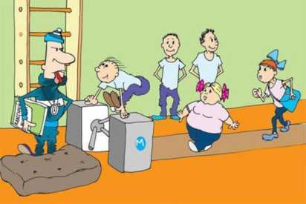
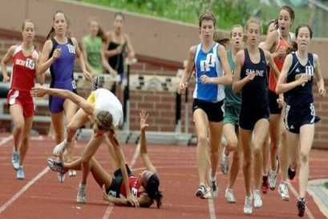
Учащийся должен:
быть внимательным при перемещениях по спортивной площадке (спортивному залу):
не мешать другим, не ставить подножек, избегать столкновений
не покидать территорию спортивной площадки без разрешения

Slide 20
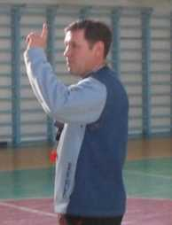
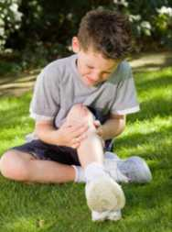
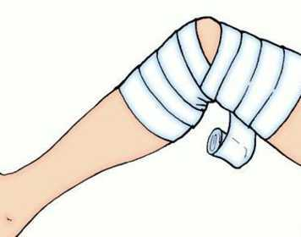
Учащийся должен:
при получении травмы или ухудшении самочувствия прекратить занятия и поставить в известность преподавателя физической культуры;
с помощью учителя оказать травмированному первую медицинскую помощь, при необходимости доставить его в больницу или вызвать «скорую помощь»

Slide 21
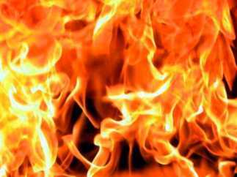
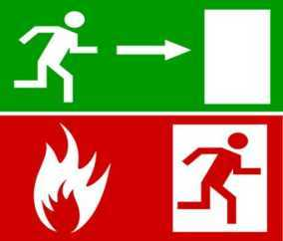
Учащийся должен:
при возникновении пожара в спортзале немедленно прекратить занятие, организованно, под руководством преподавателя покинуть место проведения занятия через запасные выходы согласно плану эвакуации;
по распоряжению преподавателя поставить в известность администрацию учебного заведения и сообщить о пожаре в пожарную часть.

Slide 22

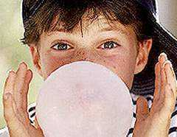



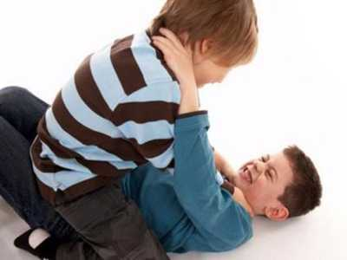
Учащемуся категорически запрещено на уроке:

Slide 23
Техника безопасности по видам спорта

Slide 24
Виды спорта
Чтобы познакомиться с видами спорта, преподаваемыми в школе давайте поиграем.
В кроссворде найдите название вида спорта, и вы узнаете, когда в течение учебного года он будет проходить, какие контрольные нормативы вам предстоит сдать, вспомните правила техники безопасности по данному виду.
Все слова в кроссворде расположены горизонтально.
Успеха!

Slide 25
а
д
ш
г
ж
ш
и
з
о
к
м
ш е й п и н г
л
п
б
р
в
в о л е й б о л
н
г
с
к
ш
т
о
н
г
к
д
з
щ
ш
е
и
д
л
р
а
п
о
б
д
т
м
а
р
в
н
м
г
т
ф
ш
а т л е т и ч е с к а я г и м н а с т и к а
б
с
р
г
н
о
а
е
л
п
г
с
о
н
с
ш
и
у
щ
х
я
б
ш
г
е
и
м
л
ш
ц
в
е
ж
ц
х
б а с к е т б о л
н а с т о л ь н ы й т е н н и с
ч
в
ц
д
ю
э
е
м
в
ж
и
з
п
б
о
ю
ф
у
ш
х
и
э
ч
х
ю
б
б
ф
ж
з
б а д м и н т о н
э
б
ж
щ
щ
э
у
в
ц
ю
ж
и
к
б
ж
т
я
ш
ф
з
щ
у
г
е
ю
о
ф у т з а л
я
в
е
з
д
з
с
п
к
р
в
ч
э
я
г
з
ч
я
ф
ш
о
у
х
ш
т
л е г к а я а т л е т и к а
г
д
ж
б
е
и

Slide 26
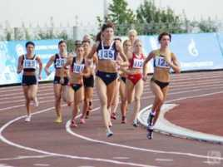
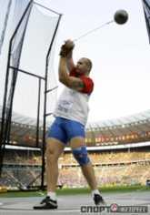
Легкая атлетика
олимпийски вид, включающий бег, ходьбу, прыжки и метания. Объединяет следующие дисциплины: беговые виды, спортивную ходьбу, технические виды (прыжки и метания), многоборья, пробеги (бег по шоссе) и кроссы (бег по пересечённой местности). Один из основных и наиболее массовых видов спорта.

Slide 27
сентябрь
Легкая атлетика
май (с 15) - июнь

Slide 28
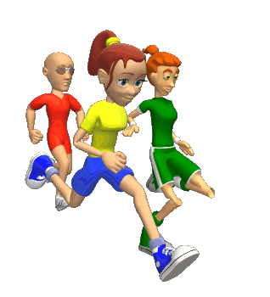
Техника безопасности на занятиях легкой атлетикой
Бег
бежать по своей дорожке;
на финише пробегать
5-15 м;
возвращаться по крайней дорожке;
не ставить подножки, не задерживать соперников руками;
обгонять бегущих с правой стороны.

Slide 29
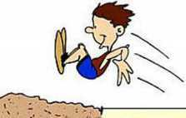
Техника безопасности на занятиях легкой атлетикой
Прыжки
класть грабли зубьями вниз;
не выполнять прыжки на неровном и скользком грунте;
• выполнять прыжки, когда в яме никого нет;
• не перебегать дорожку для разбега;
быстро освобождать прыжковую яму;
возвращаться с правой или левой стороны дорожки

Slide 30
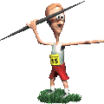
Техника безопасности на занятиях легкой атлетикой
Метания
перед метанием убедиться, что в направлении броска никого нет;
не пересекать зону метаний;
после броска идти за снарядом только с разрешения учителя;
не производить произвольных метаний;
при метании в цель предусмотреть зону безопасности при отскоке снаряда от земли;
не передавать снаряд друг другу броском;
не метать снаряд в необорудованных для этого местах

Slide 31
Контрольные нормативы по легкой атлетике
 | Юноши | Девушки
100 м (с) | 13,5 – 14,6 | 16,5 – 17,6
200 м (с) | 28,8 – 30,2 | 35,4 – 37,0
500 м (д) 1000 м (ю) (м,с) | 3,30 – 4,10 | 1,50 – 2,30
2000 м (д) 3000 м (ю) (м,с) | 13,30 – 16,00 | 11,15 – 13,00
Прыжки в длину с места (см) | 210-230 | 150-175

Slide 32

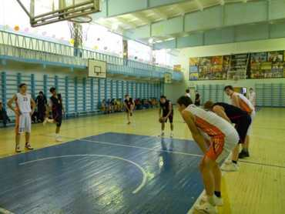
Баскетбол
(англ. basket - корзина, ball - мяч) — спортивная командная игра с мячом. В баскетбол играют 2 команды, каждая из которых состоит из 5 игроков.
Цель каждой команды — забросить руками мяч в кольцо с сеткой (корзину) соперника и помешать другой команде овладеть мячом и забросить его в свою корзину.

Slide 33
октябрь
Баскетбол
ноябрь (до 15)

Slide 34


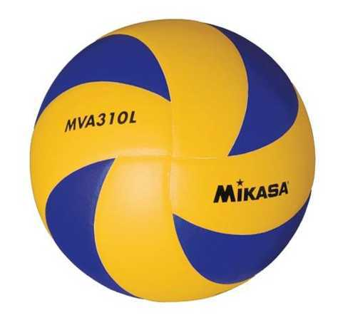
Техника безопасности на занятиях игровыми видами спорта (баскетбол, волейбол, футбол)
иметь коротко остриженные ногти;
избегать столкновений с другими учащимися;
перемещаясь спиной, смотреть через плечо;
соблюдать интервал и дистанцию;
быть внимательным при перемещении по спортивной площадке

Slide 35
Контрольные нормативы по баскетболу
 | Юноши | Девушки
Броски из-под кольца (кол-во р) | 6 - 9 | 5 -8
Штрафные броски (кол-во р) | 1 - 5 | 1 - 4
Ведение, бросок после двух шагов | Техника выполнения
Дальние броски(кол-во р) | 1 - 2 | 1

Slide 36
Техника безопасности на занятиях игровыми видами спорта (баскетбол, волейбол, футбол)
иметь коротко остриженные ногти;
избегать столкновений с другими учащимися;
перемещаясь спиной, смотреть через плечо;
соблюдать интервал и дистанцию;
быть внимательным при перемещении по спортивной площадке

Slide 37
Настольный теннис
(пинг-понг) — вид спорта, спортивная игра, основанная на перекидывании специального мяча ракетками через игровой стол с сеткой по определённым правилам. Целью игроков является достижение ситуации, когда мяч не будет правильно отбит противником.

Slide 38
январь
Настольный теннис
февраль

Slide 39


Техника безопасности на занятиях игровыми видами спорта (настольный теннис, бадминтон)
иметь коротко остриженные ногти;
избегать столкновений с другими учащимися;
перемещаясь спиной, смотреть через плечо;
соблюдать интервал и дистанцию;
быть внимательным при перемещении по спортивной площадке

Slide 40
Контрольные нормативы по настольному теннису
 | Юноши | Девушки
Набивание мяча (кол-во раз) | 6 -14 | 6 -12
Подрезка (кол-во раз) | 3 - 5 | 3 - 5
Накат (кол-во раз) | 3 - 5 | 3 - 5
Подача (кол-во раз) | 3 - 5 | 3 - 5

Slide 41


Бадминтон
(англ. badminton, от собств. Badminton) - вид спорта, в котором игроки располагаются на противоположных сторонах разделённой сеткой площадки и перекидывают волан через сетку ударами ракеток, стремясь, чтобы он не упал на поле. Соперничают два игрока или две пары игроков. Входит в программу олимпийских игр с 1992 года.

Slide 42
январь
Бадминтон
февраль

Slide 43
Техника безопасности на занятиях игровыми видами спорта (настольный теннис, бадминтон)
иметь коротко остриженные ногти;
избегать столкновений с другими учащимися;
перемещаясь спиной, смотреть через плечо;
соблюдать интервал и дистанцию;
быть внимательным при перемещении по спортивной площадке

Slide 44
Контрольные нормативы по бадминтону
 | Юноши | Девушки
Набивание волана (кол-во раз) | 10 -15 | 6 -10
Подача (кол-во раз) | 4 - 5 | 3 - 4

Slide 45

Волейбол
(англ. volleyball от volley — «удар с лёта» и ball — «мяч») — вид спорта, командная спортивная игра, в процессе которой две команды соревнуются на специальной площадке, разделённой сеткой, стремясь направить мяч на сторону соперника таким образом, чтобы он приземлился на площадке противника (добить до пола), либо чтобы игрок защищающейся команды допустил ошибку. При этом для организации атаки игрокам одной команды разрешается не более трёх касаний мяча подряд (в дополнение к касанию на блоке).

Slide 46
март
Волейбол
апрель (до 15)

Slide 47
Техника безопасности на занятиях игровыми видами спорта (баскетбол, волейбол, футбол)
иметь коротко остриженные ногти;
избегать столкновений с другими учащимися;
перемещаясь спиной, смотреть через плечо;
соблюдать интервал и дистанцию;
быть внимательным при перемещении по спортивной площадке

Slide 48
Контрольные нормативы по волейболу
 | Юноши | Девушки
Передача над собой (кол-во раз) | 15 - 30 | 12 - 25
Передача в парах (кол-во раз) | 12 - 35 | 10 - 30
Подача (кол-во раз) | 3 - 5 | 2 - 4

Slide 49
Первая помощь при травмах

Slide 50


Растяжение, надрывы и разрывы, ушибы
Признаки: боль, кровоизлияние, затруднение движения.
Первая помощь.
поднять травмированную конечность выше уровня сердца; наложить на болезненную область холодный компресс на 10-15 минут;
наложить давящую повязку.;
дать болеутоляющее средство.

Slide 51


Вывих
Вывих - ненормальное стойкое смещение костей за физиологические пределы. При вывихе, как правило, разрываются суставная сумка и связки, повреждаются мягкие ткани.
Признаки: сильная боль, вынужденное неестественное положение конечностей, изменение формы сустава и нарушение его функций.
Первая помощь: создать полную неподвижность и немедленно госпитализировать (неспециалисту вправлять вывих запрещается!).

Slide 52


Перелом
Перелом - нарушение целости кости под влиянием травмы (удар, падение).
Признаки: локальная болезненность, искривление или укорочение конечности, неестественная
подвижность в месте перелома.
Первая помощь:..
зафиксировать травмированную конечность в том положении, в каком она находится;
остановите кровотечение;
дать обезболивающее;
доставить в травмпункт.

Slide 53


Кровотечение
Капиллярное кровотечение останавливают, наложив на кровоточащий участок чистую марлю (покровная повязка).
Венозное кровотечение останавливается давящей повязкой.
Артериальное кровотечение можно остановить при помощи давящей повязки (жгута),
Кровотечения из носа -пострадавшего укладывают на спину с несколько приподнятой головой, на переносицу кладут холодные компрессы или лед. Нельзя сморкаться и промывать нос водой.

Slide 54













